Slide 1
Supervised Open Information Extraction (OIE / OpenIE) 监督的开放信息抽取
虞扬
Github @ yuto3o
2021年09月27日

Slide 2
Preliminary
奥巴马访华是指应中国国家主席胡锦涛邀请，美国总统奥巴
马在2009年11月对中国进行了国事访问。 从15日深夜11点在雨中抵
达上海，到18日下午5点飞离北京，奥巴马在中国停留了约66个小
时。 期间，两国领导人在北京就中美关系及重大国际与地区问题
深入交换了意见，发布了《 中美联合声明 》。
主语
谓语
宾语
时间
地点

Slide 3
Preliminary
Example: 在2009年，奥巴马从上海开始访问中国。
Entity & Relation Extraction
Extract predefined entities and relations from free text
在2009年，奥巴马从上海开始访问中国。
Open Information Extraction (OpenIE)
从自然语言语料中抽取无预定义结构的信息
在2009年，奥巴马从上海开始访问中国。
Semantic Role Labeling (SRL)
从自然语言语料中抽取明确的语义角色相关的信息
在2009年，奥巴马从上海开始访问中国。
（国事访问，奥巴马，中国）
A0
国事访问
A1
（访问，奥巴马，中国，在2009年，上海）
A2
A0
A3
A1
（访问，
A0：奥巴马，
A1：中国
ARGM-TMP：在2009年
ARGM-DIR：上海）
ARGM-TMP
A0
ARGM-DIR
A1

Slide 4
Early work
[OpenIE 1.x] TextRunner: Open Information Extraction on the Web. NAACL. 2007.
The Tradeoffs Between Open and Traditional Relation Extraction. ACL. 2008.
Using Wikipedia to bootstrap open information extraction. SIGMOD. 2008.
StatSnowball: a statistical approach to extracting entity relationships. WWW. 2009.
Open information extraction using wikipedia. ACL. 2010.
[OpenIE 2.x; ReVerb] Identifying Relations for Open Information Extraction. EMNLP. 2011.
[OpenIE 3.x; OLLIE] Open Language Learning for Information Extraction. EMNLP-CoNLL. 2012.
Effectiveness and efficiency of open relation extraction. EMNLP. 2013.
[OpenIE 4.x]
[SRLIE] An Analysis of Open Information Extraction based on Semantic Role Labeling. KCAP. 2011.
[RelNoun] Demonyms and Compound Relational Nouns in Nominal Open IE. NAACL. 2016.
[OpenIE 5.x]
[BONIE] Bootstrapping for Numerical Open IE. ACL. 2017.
[CALMIE] Open Information Extraction from Conjunctive Sentences. COLING. 2018.

Slide 5
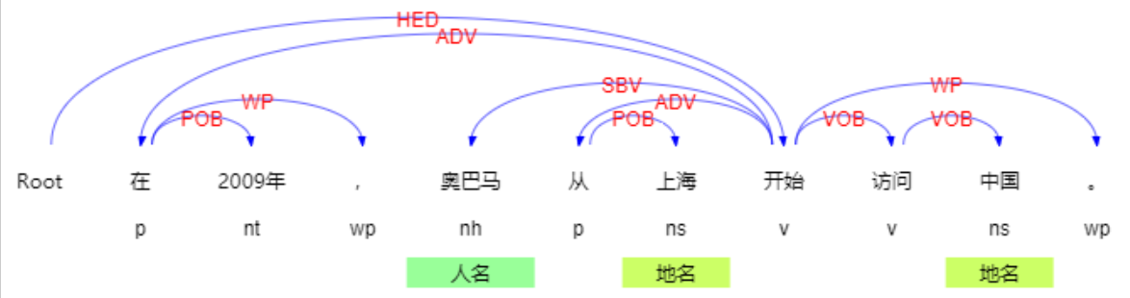
Early work: Pipeline
Step 1. Part-of-speech / Dependency Parse / NER
Step 2. Phase Tuple Mining
Step 3. N-ary Tuple Classification

Slide 6

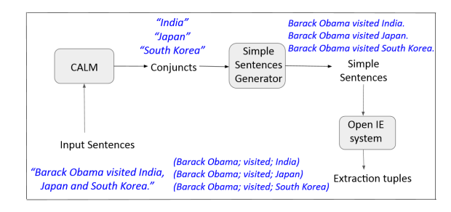
Early work: Misc
Heuristic Rule: TextRunner [2007]
Constraint Template: ReVerb [2011]
Bootstrap: OLLIE [2012]
SRL-Based: SRLIE [2011]
Compound Relational Nouns: RelNoun [2016]
Conjunctive Sentence: CALMIE [2017]
美国 总统 奥巴马 -> (奥巴马，[担任]总统[于]，美国)

Slide 7
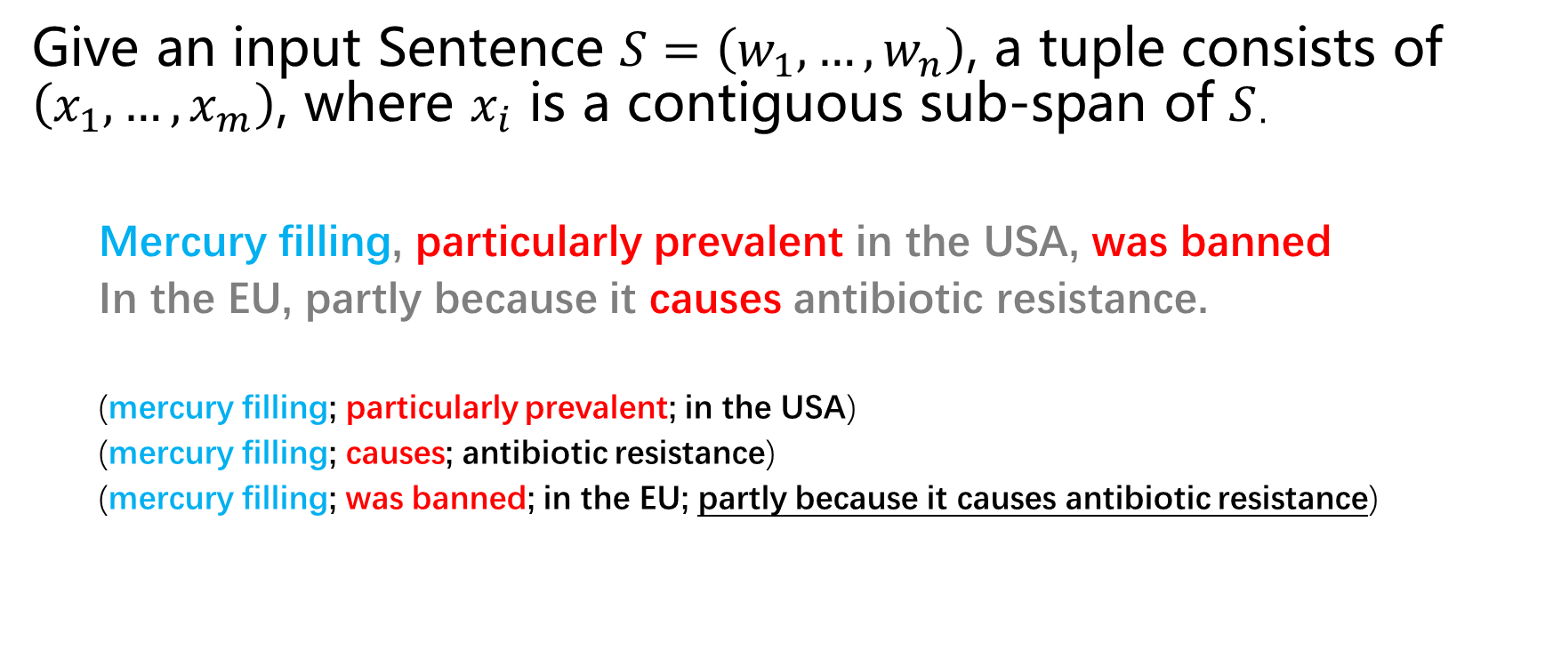
Definition
Give an input Sentence $S=\left(w_{1},…,w_{n}\right)$, a tuple consists of $\left(x_{1},…,x_{m}\right)$, where $x_{i}$ is a contiguous sub-span of $S$.
Mercury filling, particularly prevalent in the USA, was banned
In the EU, partly because it causes antibiotic resistance.
(mercury filling; particularly prevalent; in the USA)
(mercury filling; causes; antibiotic resistance)
(mercury filling; was banned; in the EU; partly because it causes antibiotic resistance)

Slide 8
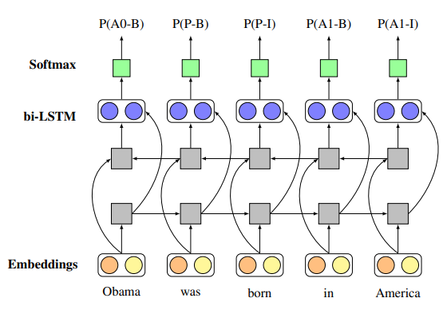
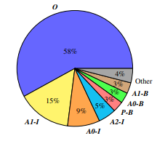
Seq2Seq Labeling: RnnOIE
O
O
O
O
A0-B
A0-I
A0-I
O
P-B
P-I
O
O
O
A1-B
A1-I
A1-I
A1-I
美国总统 奥巴马 对 中国 进行了 国事访问。
Supervised Open Information Extraction. ACL-HLT. 2018

Slide 9
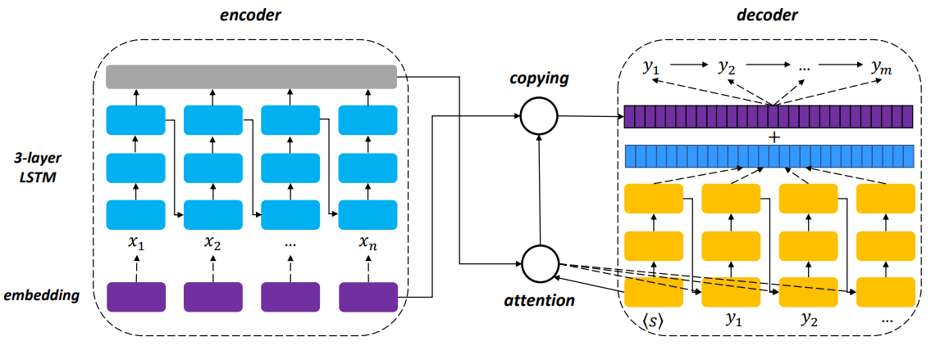
Seq2Seq Generation: CopyAttention
美国总统<arg1>奥巴马</arg1>对<arg2>中国</arg2>进行了<rel>国事访问</rel>。
Neural Open Information Extraction. ACL. 2018

Slide 10
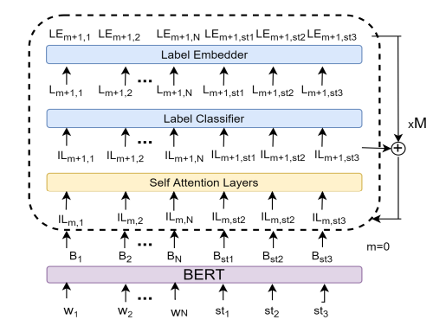
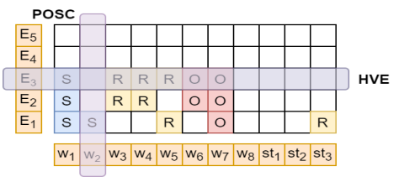
Seq2Seq Labeling: OpenIE6
OpenIE6: Iterative Grid Labeling and Coordination Analysis for Open Information Extraction. EMNLP. 2020

Slide 11
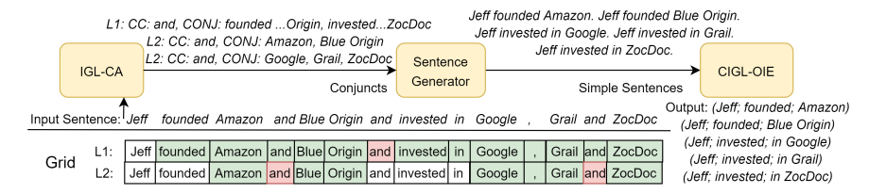
Seq2Seq Labeling: OpenIE6
OpenIE6: Iterative Grid Labeling and Coordination Analysis for Open Information Extraction. EMNLP. 2020

Slide 12
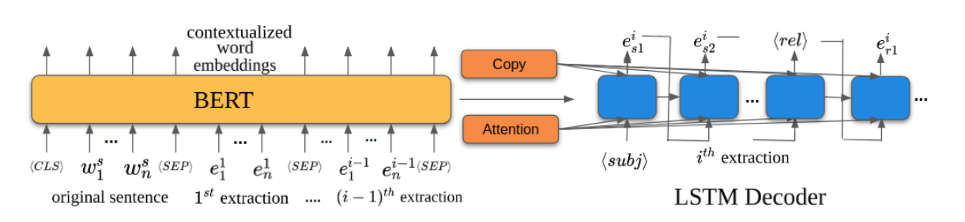
Seq2Seq Generation+ : IMoJIE
Input
Output
1st
美国总统奥巴马对中国和俄罗斯进行了国事访问。
奥巴马<rel>国事访问<obj>中国
2nd
美国总统奥巴马对中国和俄罗斯进行了国事访问。奥巴马国事访问中国。
奥巴马<rel>国事访问<obj>俄罗斯
3nd
美国总统奥巴马对中国和俄罗斯进行了国事访问。奥巴马国事访问中国。
奥巴马国事访问俄罗斯。
EndOfExtractions
IMoJIE: Iterative Memory-Based Joint Open Information Extraction. ACL. 2020

Slide 13
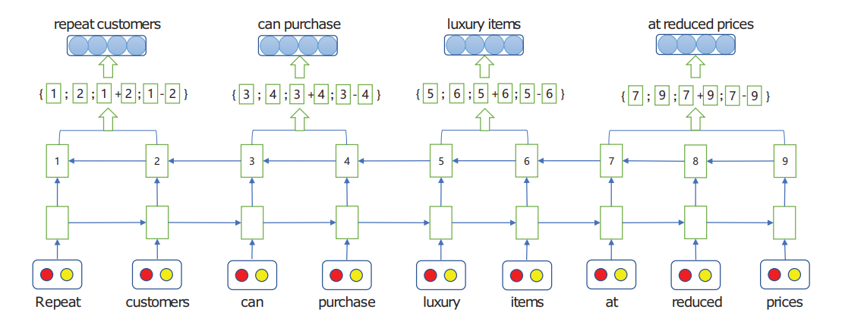
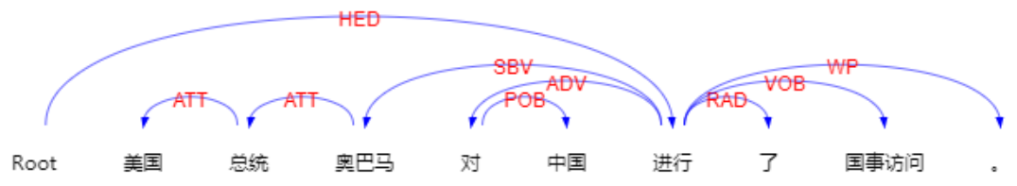
Span-based: SpanOIE
Span Model for Open Information Extraction on Accurate Corpus. AAAI. 2020

Slide 14
Span-based: SpanOIE
美国
美国
ARG0
总统
总统
+
奥巴马
ARG1
奥巴马
中国
Others
国事访问
国事访问

Slide 15
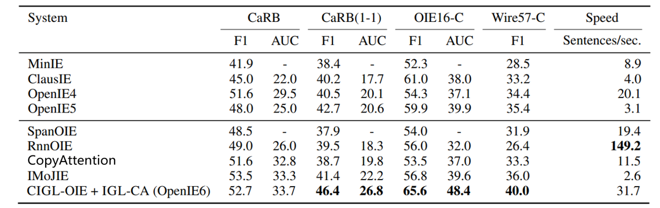
Gap (speed & acc)

Slide 16
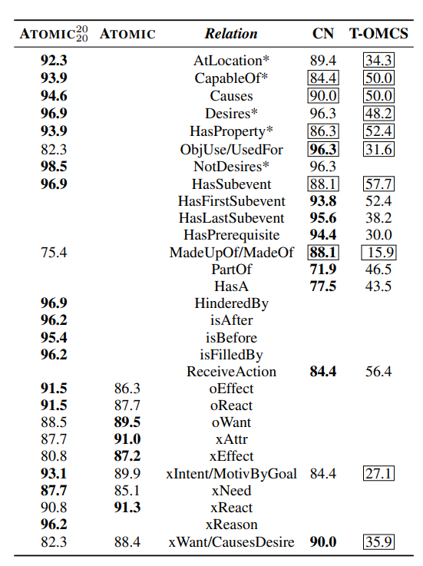
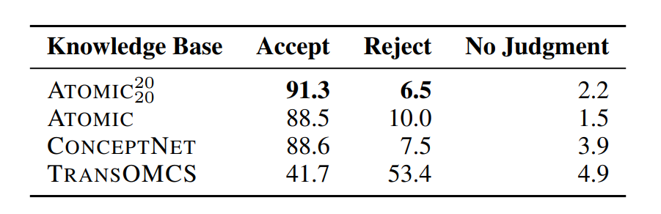
Gap (Deployment)
(Comet-) Atomic 2020: On Symbolic and Neural Commonsense Knowledge Graphs

Slide 17
Further Works
Efficient OpenIE
Span-Based & YOLO
Span proposal / Span filter
Locate and Label: A Two-stage Identifier for Nested Named Entity Recognition. ACL. 2020
Capture dependencies between extractions
Noun Relational Phase & Conjunctive Sentence ?

